Slide 1
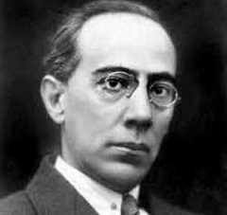
Беляев Александр Романович
16 марта 1884 – 6 января 1942
Цыбенко Наталья и Ксенофонтова Юлия

Slide 2
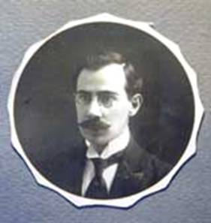
Советский писатель-фантаст, один из основоположников советской научно-фантастической литературы. Он написал более 70 научно-фантастических произведений, в том числе 13 романов. Иногда его называют российским «Жюлем Верном».
Он родился в Смоленске, в семье православного священника. В семье было ещё двое детей: сестра Нина умерла в детском возрасте от саркомы; брат Василий, студент ветеринарного института, утонул, катаясь на лодке.

Slide 3
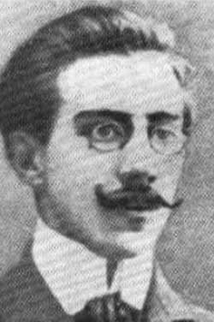
Отец желал видеть в сыне продолжателя своего дела и отдал его в 1895 году в смоленскую духовную семинарию. В 1901 году Александр окончил её, но священником не стал, напротив, вышел оттуда убежденным атеистом.
Наперекор отцу он поступил в Демидовский юридический лицей в Ярославле. Вскоре после смерти отца ему пришлось подрабатывать: Александр давал уроки, рисовал декорации для театра, играл на скрипке в оркестре цирка.

Slide 4
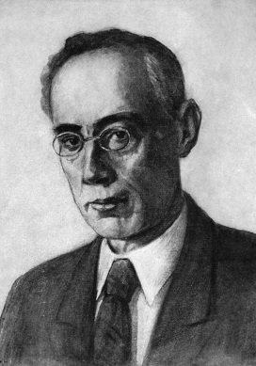
По окончании (в 1906 году) Демидовского лицея А. Беляев получил должность частного поверенного в Смоленске и скоро приобрёл известность хорошего юриста. У него появилась постоянная клиентура. Выросли и материальные возможности: он смог снять и обставить хорошую квартиру, приобрести неплохую коллекцию картин, собрать большую библиотеку. Закончив какое-либо дело, он отправлялся путешествовать за границу: побывал во Франции, Италии, посетил Венецию. В 1914 году оставил юриспруденцию ради литературы и театра.

Slide 5
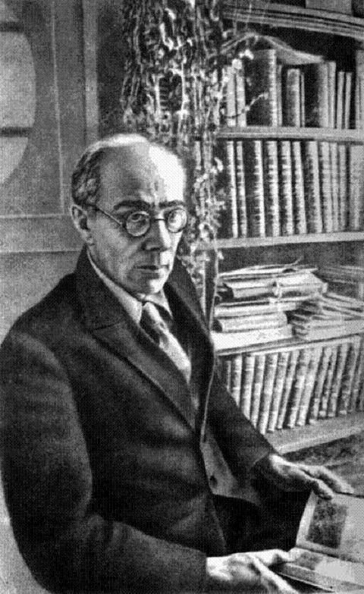
В возрасте тридцати пяти лет А. Беляев заболел туберкулёзным плевритом. Лечение оказалось неудачным — развился туберкулёз позвоночника, осложнившийся параличом ног. Тяжёлая болезнь на шесть лет приковала его к постели, три из которых он пролежал в гипсе. Молодая жена его покинула, сказав, что не для того она выходила замуж, чтобы ухаживать за больным мужем. В поисках специалистов, которые могли бы ему помочь, А. Беляев с матерью и старой няней попал в Ялту. Там, в больнице, он начал писать стихи.

Slide 6
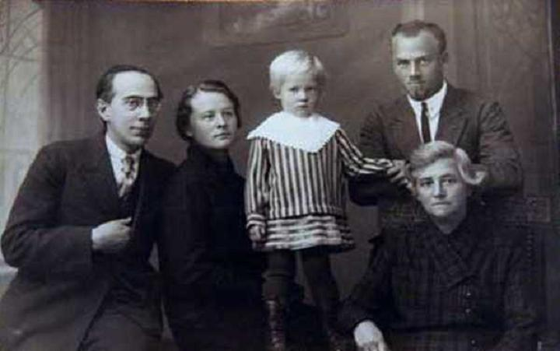
В 1928 году А. Беляев с семьёй переехал в Ленинград и с этих пор занимался исключительно литературой, профессионально. Так появились «Властелин мира», «Подводные земледельцы», «Чудесное око», рассказы из серии «Изобретения профессора Вагнера». Печатались они, в основном, в московских издательствах. Однако вскоре болезнь опять дала о себе знать, и пришлось переехать из дождливого Ленинграда в солнечный Киев.
Семья Беляева

Slide 7
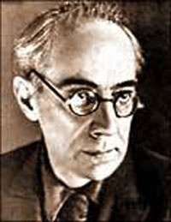
Незадолго до войны писатель перенёс очередную операцию, поэтому на предложение эвакуироваться, когда началась война, он ответил отказом. Город Пушкин (бывшее Царское Село, пригород Ленинграда), где жил в последние годы А. Беляев с семьёй, был оккупирован. В январе 1942 года писатель умер от голода.
Оставшиеся в живых жена и дочь писателя были депортированы немцами в Польшу.

Slide 8


Slide 9

Научно - фантастический роман о человеке, способном жить под водой, написанный Александром Беляевым в 1927.

Slide 10

Персонажи
Ихтиандр — человек-амфибия
Бальтазар — индеец, в молодости — ловец жемчуга; возможно, отец Ихтиандра
Педро Зурита — владелец шхуны «Медуза»
Сальватор — доктор
Джим — негр, слуга Сальватора
Кристо — брат Бальтазара
Гуттиэре — приёмная дочь Бальтазара
Ольсен — рабочий на фабрике, возлюбленный Гуттиэре
Долорес — мать Педро Зурита
Флорес де Ларра — ходатай по судебным делам
Хуан де Гарсилассо — епископ
Шейн — профессор, эксперт суда
Смотритель тюрьмы
Арман Вильбуа — океанограф, друг Сальватора
Лидинг - дельфин

Slide 11
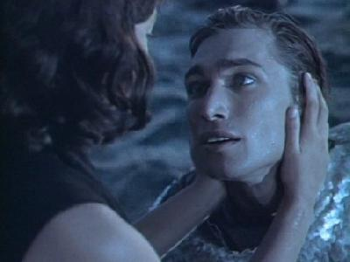
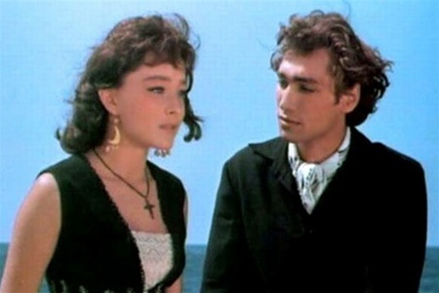
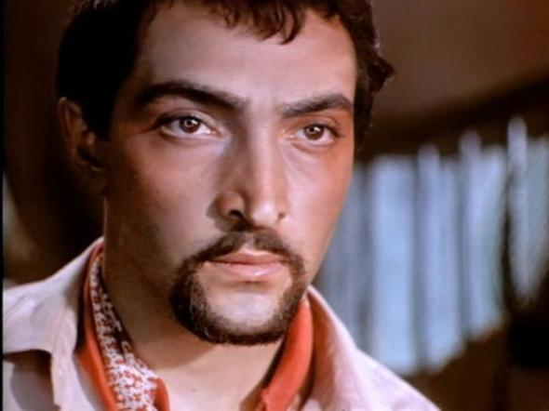
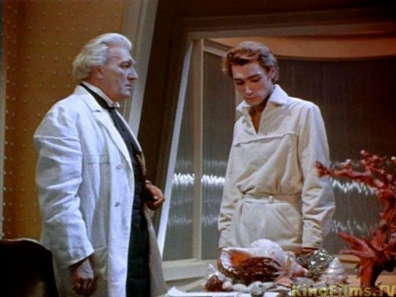

Slide 12
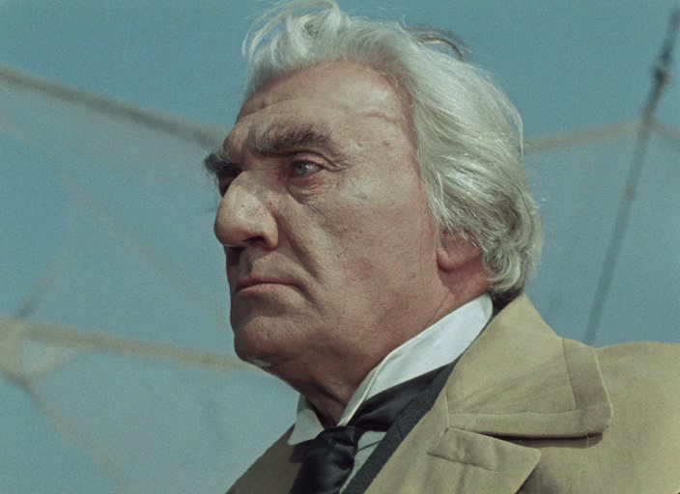

Slide 13
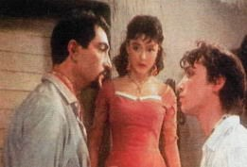
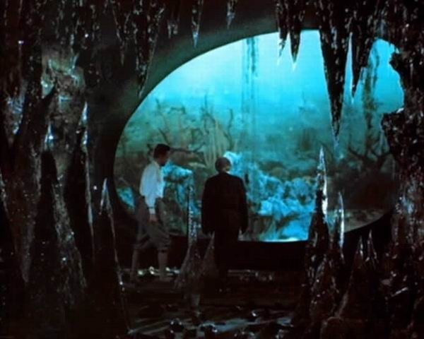
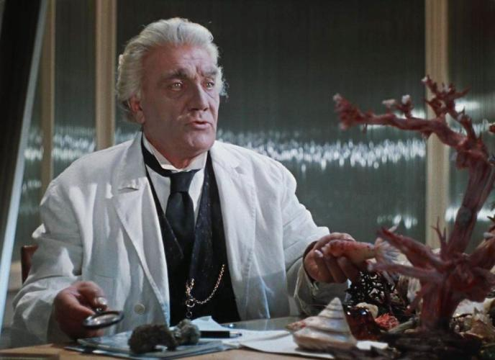
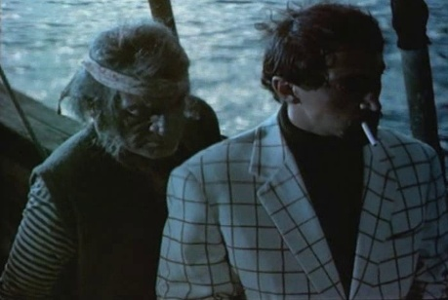

Slide 14

Голова профессора Доуэля
Фантастический приключенческий роман русского советского писателя-фантаста Александра Беляева, одно из наиболее известных произведений писателя. Первый вариант в виде рассказа был опубликован в «Рабочей газете» в 1925 году. Роман был впервые опубликован в том же году в журнале «Всемирный следопыт». Беляев, который в периоды обострения заболевания бывал совершенно обездвижен, называл его историей автобиографической: хотел рассказать, «что может испытать голова без тела».

Slide 15

Персонажи
Керн — профессор, хирург
Мари Лоран — врач, ассистентка Керна
Джон — слуга-негр
Доуэль — профессор, учёный-хирург
Тома Буш — погибший рабочий-строитель, голова которого была оживлена Керном
Брике — погибшая певица из бара, голова которой была оживлена Керном
Анжелика Гай — погибшая певица, тело которой было использовано Керном
Рыжая Марта — подруга Брике
Жан — муж Марты
Арман Ларе — художник
Артур Доуэль — сын профессора Доуэля
Шауб — художник из Австралии, приятель Ларе
Равино — врач-преступник, владелец психиатрической больницы

Slide 16
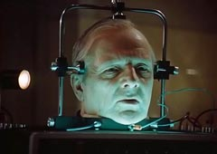

Голова профессора Доуэля

Slide 17

Также у Беляева были такие произведения:
Прыжок в ничто

Slide 18

Остров погибших кораблей

Slide 19

Ариэль

Slide 20

Властелин мира

Slide 21

Продавец воздуха

Slide 22
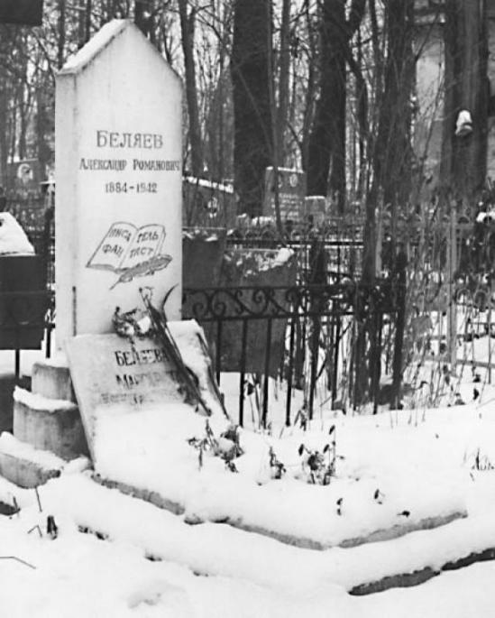
Место его захоронения достоверно неизвестно. Памятная стела на Казанском кладбище города Пушкин установлена лишь на предполагаемой могиле.

Slide 23
Спасибо за внимание

